Slide 1

Inlichtingenbijeenkomst
duurzaamheid machinedepot- Grondleveringen en – acceptaties
Presentatie Emissies

Slide 2
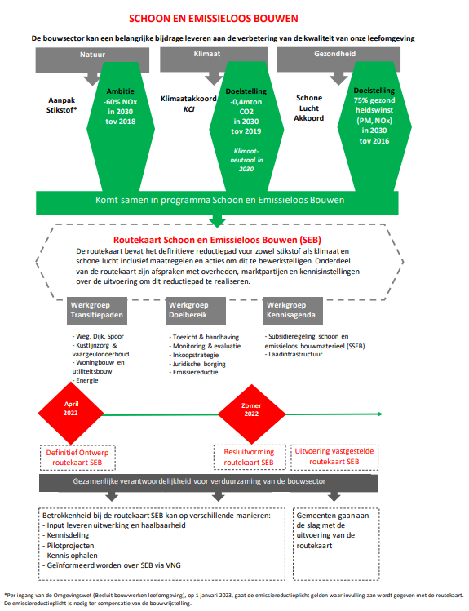

Slide 4
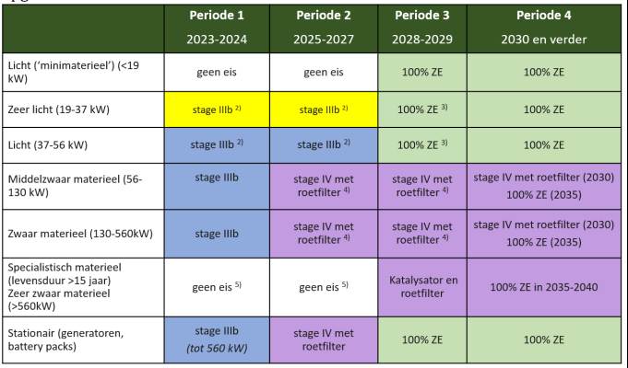

Slide 5
 |  | Eerste periode 2022-2024 |  |  |  | Tweede periode 2024-2026
 | Rekentool rij | (2-jarig contract) |  |  |  | (mogelijke verlenging van 2 jaar)
Soort materieel | 39 | Grondzeef | Shovel | Grondmolen |  | Grondzeef | Shovel | Grondmolen
Merk
Type | 43 | Overig | Overig | Overig |  | Overig | Overig | Overig
Machine nummer / kenteken | 49
Bouwjaar * | 47
Emissieklasse | 51
Draaiuren per jaar | 44 | 1200 | 3000 | 800 |  | 1200 | 3000 | 800
Brandstof (zie uitrolscherm Rekentool) | 41
Blend-ratio [hvo/diesel] or [gtl/diesel]** | 42
Maximaal (motor)vermogen (kW) | 48
Bouwjaar* : Indien brandstof is niet |  | **: alleen bij brandstof HVO of GTL [%] |  |  |  |  | In te vullen (verplicht)
waterstof of elektriciteit: |  |  |  |  |  |  | In te vullen (niet verplicht)
bouwjaar tot max 2021 invullen (dus ook |  |  |  |  |  |  | Wordt berekend in de Rekentool
bij (verwachte) latere bouwjaren) |  |  |  |  |  |  | Vaste waarden

Slide 6
Korte uitleg rekentool
Zie exel bestand

Slide 7
Vragen

